Slide 1
Chào mừng các thầy cô đến dự giờ lớp 3A

Slide 2
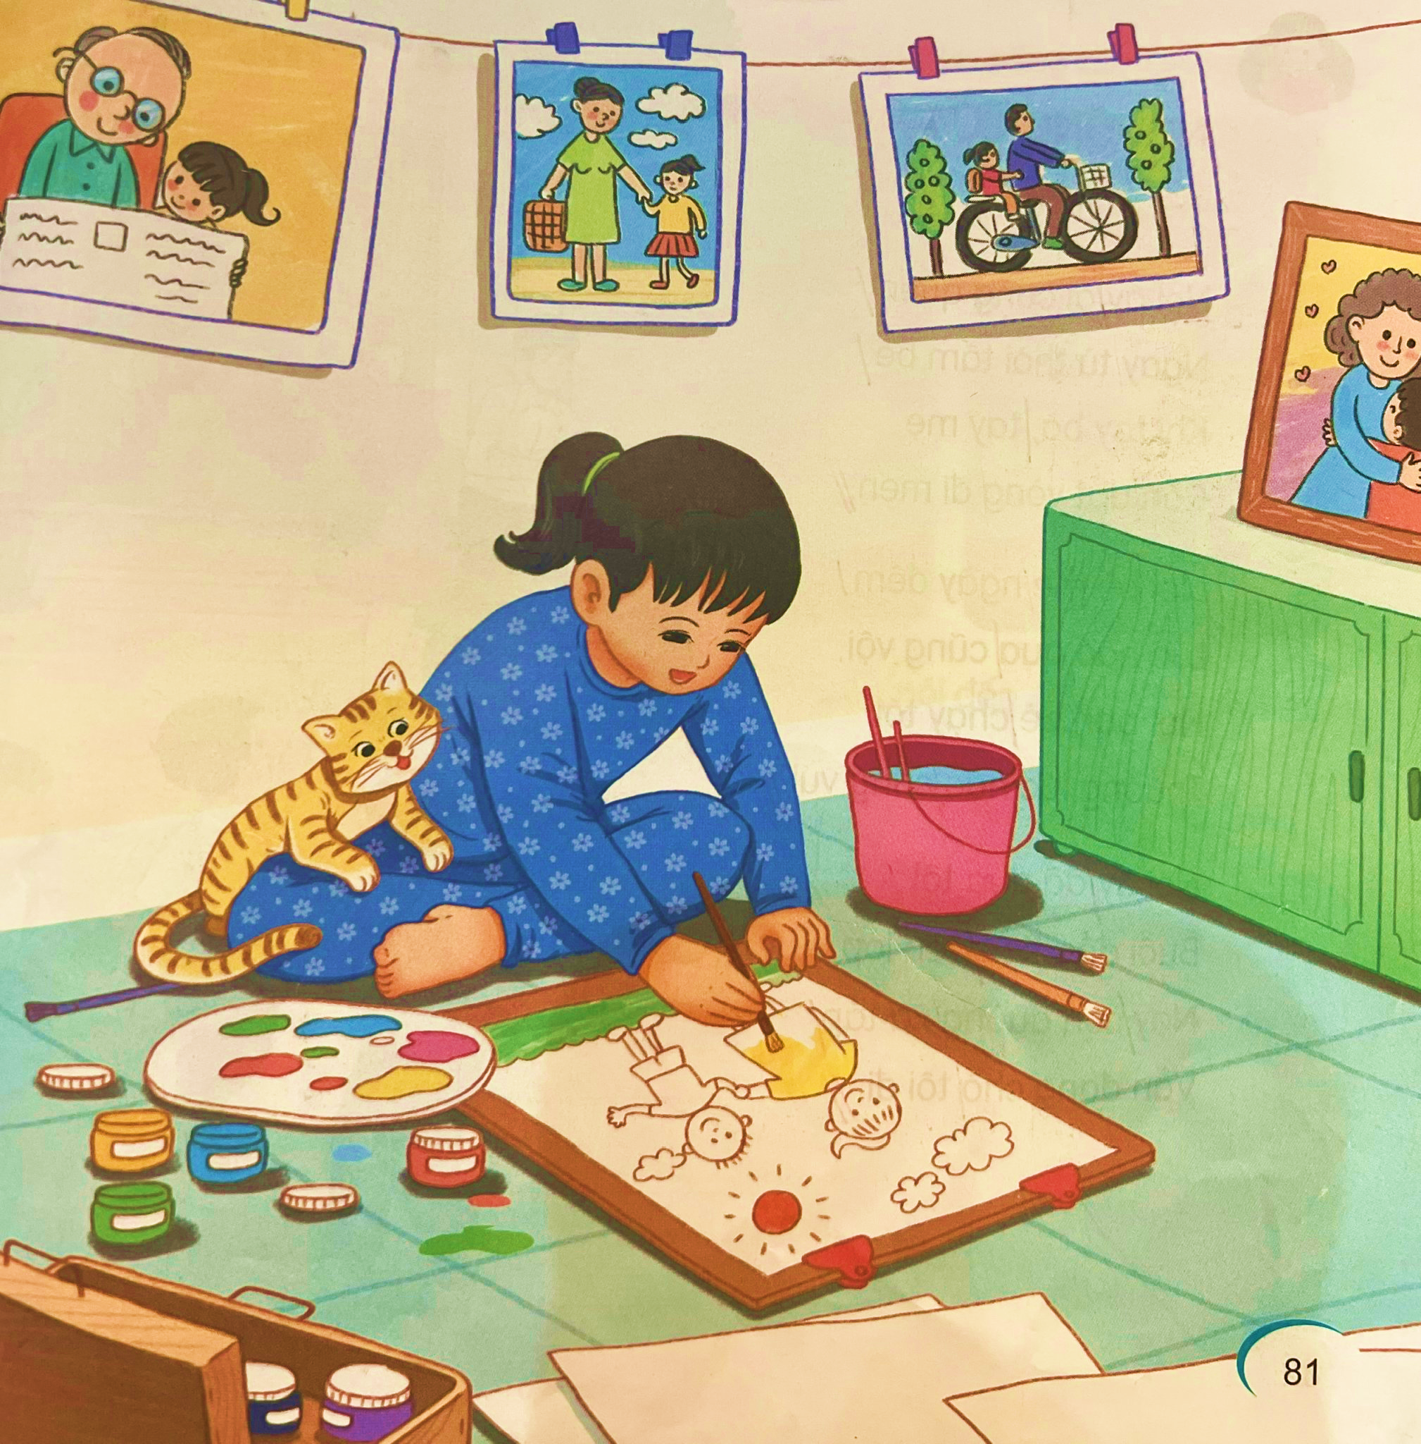
Chủ điểm: Mái nhà yêu thương
Các chủ điểm đã học
Chủ điểm đã học: Những trải nghiệm thú vị
Cổng trường rộng mở

Slide 4
Em cảm thấy thấy thế nào nếu phải xa ngôi nhà của mình nhiều ngày?

Slide 5
Thứ Tư, ngày 9 tháng 10 năm 2024
Tiếng Việt
Đọc
Ngưỡng cửa
Vũ Quần Phương

Slide 6
Nhà thơ Vũ Quần Phương
Sinh năm 1940, tên thật là Vũ Ngọc Chúc
Quê cha ở Hải Hậu, Nam Định nhưng sinh ra ở Từ Liêm, Hà Nội (quê mẹ)
Ông là nhà thơ, nhà báo, nhà phê bình văn học
Ông đã viết rất nhiều tập thơ hay

Slide 7
Luyện đọc

Slide 8
Ngưỡng cửa
1
3
Nơi ấy ai cũng quen
Ngay từ thời tấm bé
Khi tay bà, tay mẹ
Còn dắt vòng đi men.
Nơi ấy đã đưa tôi
Buổi đầu tiên đến lớp
Nay con đường xa tắp
Vẫn đang chờ tôi đi.
2
4
Nơi bố mẹ ngày đêm
Lúc nào qua cũng vội
Nơi bạn bè chạy tới
Thường lúc nào cũng vui.
Nơi ấy ngôi sao khuya
Soi vào trong giấc ngủ
Ngọn đèn khuya bóng mẹ
Sáng một vầng trên sân.
Vũ Quần Phương

Slide 9
Luyện đọc từ
Ngưỡng cửa
lúc nào
khuya

Slide 10
Luyện đọc câu
Nơi ấy ai cũng quen
Ngay từ thời tấm bé
Khi tay bà, tay mẹ
Còn dắt vòng đi men.
Nơi bố mẹ ngày đêm
Lúc nào qua cũng vội
Nơi bạn bè chạy tới
Thường lúc nào cũng vui.

Slide 11
Nơi ấy đã đưa tôi
Buổi đầu tiên đến lớp
Nay con đường xa tắp
Vẫn đang chờ tôi đi.

Slide 12
Nơi ấy ngôi sao khuya
Soi vào trong giấc ngủ
Ngọn đèn khuya bóng mẹ
Sáng một vầng trên sân.

Slide 13
Ngưỡng cửa
Nơi ấy ai cũng quen
Ngay từ thời tấm bé
Khi tay bà, tay mẹ
Còn dắt vòng đi men.
Nơi ấy đã đưa tôi
Buổi đầu tiên đến lớp
Nay con đường xa tắp
Vẫn đang chờ tôi đi.
Nơi bố mẹ ngày đêm
Lúc nào qua cũng vội
Nơi bạn bè chạy tới
Thường lúc nào cũng vui.
Nơi ấy ngôi sao khuya
Soi vào trong giấc ngủ
Ngọn đèn khuya bóng mẹ
Sáng một vầng trên sân.

Slide 14
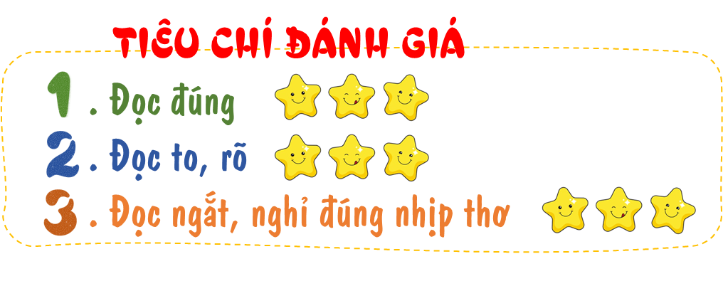
Luyện đọc nhóm

Slide 15
Tìm hiểu bài

Slide 16
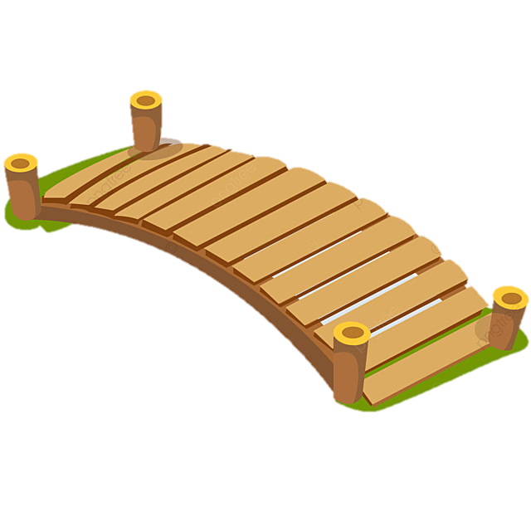
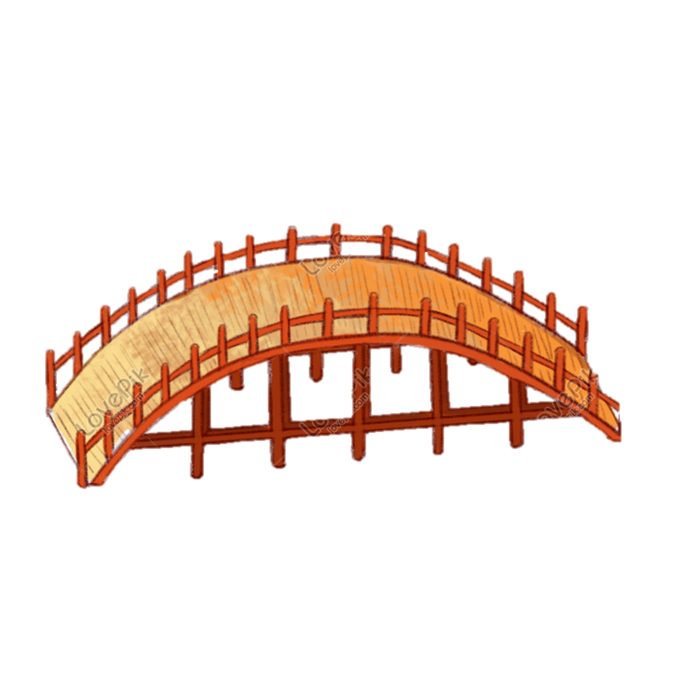

Slide 17
Câu 1: “Nơi ấy” trong bài thơ chỉ cái gì?
A. Cánh cửa
B. Ngôi trường
C. Ngưỡng cửa

Slide 18
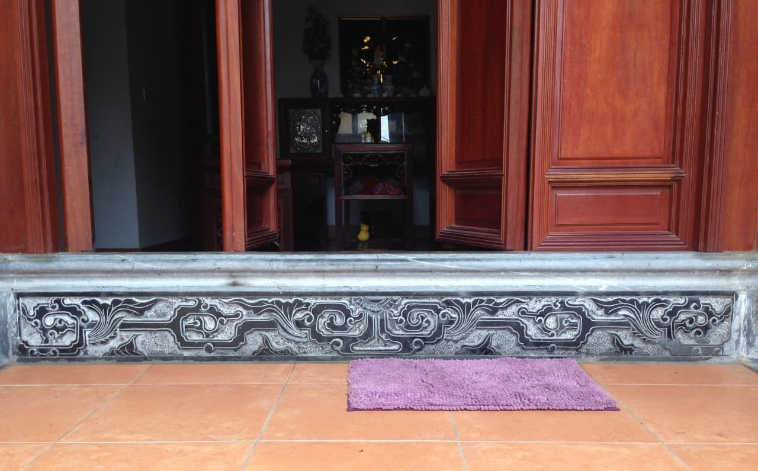
GIẢI NGHĨA TỪ
Thanh dưới của khung cửa ra vào, thường chỉ có ở nhà gỗ hoặc nhà tranh
Ngưỡng cửa

Slide 21
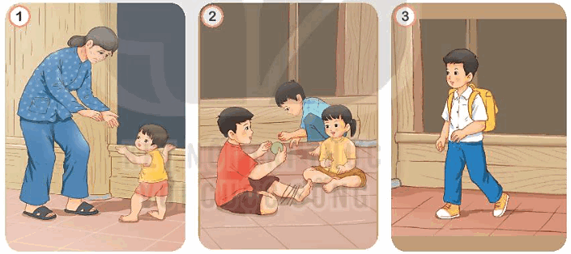
Câu 2: “Nơi ấy” đã chứng kiến điều gì trong cuộc sống của bạn nhỏ?

Slide 22
Bạn nhỏ lúc bé được bà, được mẹ dắt tay để tập đi men

Slide 23
GIẢI NGHĨA TỪ
Bám vào vật gì đó để đi cho vững
Đi men

Slide 24
Bạn nhỏ lúc bé được bà, được mẹ dắt tay để tập đi men
Bạn nhỏ và bạn bè cùng chơi thật là vui
Buổi đầu tiên bạn nhỏ tới lớp
Bố mẹ bận rộn đi làm mỗi sáng, đêm khuya mẹ vẫn còn làm việc để lo cho con có cuộc sống đủ đầy.

Slide 26
Câu 3: Theo em, hình ảnh “con đường xa tắp” ở khổ 3 muốn nói đến điều gì? Chọn câu trả lời hoặc nêu ý kiến khác của em.
A. Hành trình học tập còn dài lâu
B. Nhiều điều mới mẻ chờ đón em ở phía trước
C. Đường đến tương lai còn xa
D. Ý kiến khác của em

Slide 27
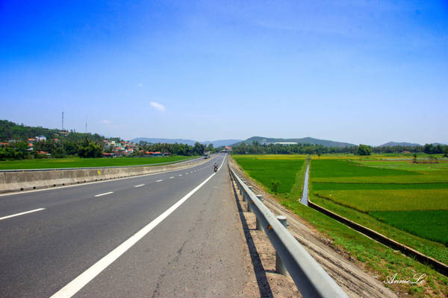
GIẢI NGHĨA TỪ
xa và kéo dài đến hết tầm mắt.
Xa tắp

Slide 28
Câu 3: Theo em, hình ảnh “con đường xa tắp” ở khổ 3 muốn nói đến điều gì? Chọn câu trả lời hoặc nêu ý kiến khác của em.
A. Hành trình học tập còn dài lâu
B. Nhiều điều mới mẻ chờ đón em ở phía trước
C. Đường đến tương lai còn xa
D. Ý kiến khác của em

Slide 30
Thảo luận nhóm 4
Câu 4: Ngưỡng cửa đã nhắc bạn nhỏ nhớ tới những ai, giúp bạn nhỏ cảm nhận điều gì về những người đó?
Bạn nhỏ nhớ tới bà, bố mẹ và bạn bè.
Bạn nhỏ cảm nhận đươc
Nỗi vất vả của bố mẹ
Cảm nhận được tình yêu thương của những người thân trong gia đình và niềm vui khi có bạn bè,

Slide 31
Cảm ơn các bạn 3A đã giúp mình về được đến nhà!

Slide 32
Nội dung bài
Ngưỡng cửa của ngôi nhà là nơi ghi dấu nhiều kỉ niệm của bạn nhỏ với người thân và bạn bè từ lúc ấu thơ đến lúc khôn lớn

Slide 33
Em cảm nhận được điều gì sau khi đọc
bài thơ Ngưỡng cửa?

Slide 34
Xin trân trọng cảm ơn các thầy cô!

